Slide 1
BİRLİKTELİK KURALI
Birliktelik kuralı, nesnelerin veya niteliklerin bir arada olma durumlarını belirlemede kullanılan bir yöntemdir.
İşlemlerden oluşan ve her bir işlemin de ürünlerin birlikteliğinden oluştuğu düşünülen bir veri tabanında, bütün ürün birlikteliklerinin tarayarak, sık tekrarlanan ürün birlikteliklerinin veri tabanından ortaya çıkarılmasıdır.

Slide 2
BİRLİKTELİK KURALI
Market sepet verisi üzerinde birliktelik kuralı problemi, ilk olarak 1993 yılında ele alınmıştır. Sepet analizinde amaç, nitelikler (ürün satışları) arasındaki ilişkiyi bulmaktır. Bu ilişkilerin bilinmesi şirketin kârını arttırmak için kullanılabilir. Eğer X malını alan müşterilerin Y malını da çok yüksek bir olasılıkla aldıkları biliniyorsa o müşteriler potansiyel bir Y müşterisidir. Sepet analizi günlük işlemler sonucu elde edilen verilerden anlamlı bağıntılar çıkarmada kullanılır.
Φ(D)=<X → Y,c,s> şeklinde ifade edilir.

Slide 3
Destek ve Güven
Destek (Support) : X → Y=
X ve Y ürünlerini satın alan müşterilerin sayısı
Toplam Müşteri Sayısı
Güven (Confidence) : X → Y=
P(X ve Y) {X ve Y ürünlerini satın alanların sayısı}
P(X) {X ürününü satın alanların Sayısı}

Slide 4
Örnek :
İşlemler | Satın Alınan Ürünler
1 | Süt, Ekmek, Yumurta
2 | Süt, Yumurta
3 | Süt, Şeker
4 | Ekmek, Yağ
Tekrarlanan Ürün | Destek Değeri
Süt | % 75
Ekmek | % 50
Yumurta | % 50
Şeker | % 25
Yağ | % 25
Süt,Yumurta | % 50
Tekrarlanan Ürün | Destek Değeri | Güven Değeri
Süt → Yumurta | % 50 | % 66
Yumurta → Süt | % 50 | % 100
İşlemler, satın alınan ürünler, destek değerleri ve güven değerleri

Slide 5
Apriori Algoritması
Örnek : Şekil 6’da bir firmada satın alınmış ürünlerle ilgili bir veritabanı görülmektedir. Bu veritabanını D olarak adlandıralım. Veritabanında 9 adet işlem görüldüğüne göre |D| =9 denilebilir. Bu durumda D veritabanı üzerinde apriori algoritması kullanılarak sık kullanılan nesnelerin nasıl bulunabileceğini aşağıdaki şekil den görebiliriz.
İşlemler | Satın Alınan Ürün Listesi
T1 | I1, I2, I5
T2 | I2, I4
T3 | I2, I3
T4 | I1, I2, I4
T5 | I1, I3
T6 | I2, I3
T7 | I1, I3
T8 | I1, I2, I3, I5
T9 | I1, I2, I3

Slide 6
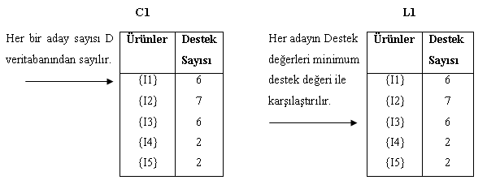
Apriori Algoritması

Slide 7
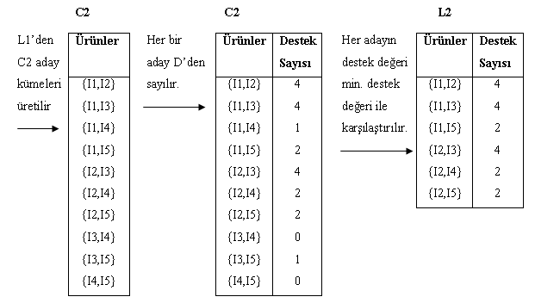
Apriori Algoritması

Slide 8
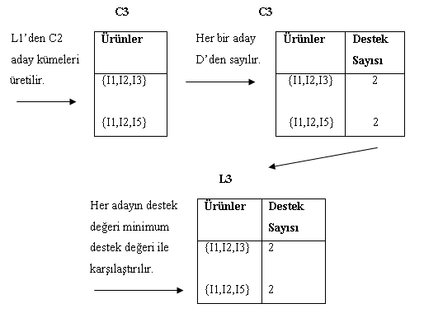
Apriori Algoritması

Slide 9
L2 Kullanılarak C3 (Üç Elemanlı Aday Öğe Kümesi) Oluşturulması
Birleştirme: C3=L2xL2 =
{{I1,I2}, {I1,I3}, {I1,I5}, {I2,I3}, {I2,I4}, {I2,I5}}
X
{{I1,I2}, {I1,I3}, {I1,I5}, {I2,I3}, {I2,I4}, {I2,I5}}
=
{{I1,I2,I3}, {I1,I2,I5}, {I1,I3,I5}, {I2,I3,I4},
{I2,I3,I5}, {I2,I4,I5}}.

Slide 10
L2 Kullanılarak C3 (Üç Elemanlı Aday Öğe Kümesi) Oluşturulması
Budama :
{{I1,I2,I3}} ün iki elemanlı alt kümeleri {I1,I2}, {I1,I3} ve {I2,I3} tür. Bu iki elamanlı alt kümelerin tümü L2’nin bir öğesi olduğuna göre {{I1,I2,I3}} C3’ün bir aday öğesi olabilir.
{{I1,I3,I5}} in iki elemanlı alt kümeleri {I1,I3}, {I1,I5} ve {I3,I5} tir. Bu iki elamanlı alt kümelerden {I3,I5}, L2’nin bir öğesi değildir ve bu nedenle sık tekrarlı değildir. Bundan dolayı {{I1,I3,I5}} C3’ün aday öğeliğinden çıkarılmalıdır.

Slide 11
Kuralların Elde Edilmesi
{I1,I2,I5} den elde edilen kurallar :
(1) I1 ∧ I2 ⇒ I5, güven = 2 / 4 = % 50
(2) I1 ∧ I5 ⇒ I2, güven = 2 / 2 = % 100
(3) I2 ∧ I5 ⇒ I1, güven = 2 / 2 = % 100
(4) I1 ⇒ I2 ∧ I5, güven = 2 / 6 = % 33
(5) I2 ⇒ I1 ∧ I5, güven = 2 / 7 = % 29
(6) I5 ⇒ I1 ∧ I2, güven = 2 / 2 = % 100
Güven (A⇒B) : P(B\A) = Destek değeri (A U B) Destek değeri (A)

Slide 12
Apriori
V Veritabanı
Arama Uzayı
12345
1234 1235 1245 1345 2345
123 124 125 134 135 145 234 235 245 345
12 13 14 15 23 24 25 34 35 45
1 2 3 4 5

Slide 13
Apriori
Seviye 1’ de Apriori
12345
1234 1235 1245 1345 2345
123 124 125 134 135 145 234 235 245 345
12 13 14 15 23 24 25 34 35 45
1 2 3 4 5

Slide 14
Apriori
Seviye 2’ de Apriori
12345
1234 1235 1245 1345 2345
123 124 125 134 135 145 234 235 245 345
12 13 14 15 23 24 25 34 35 45
1 2 3 4 5

Slide 15
Diğer Birliktelik Kuralı Algoritmaları
Algoritma | Veri Tabanını Tarama Sayısı | Algoritmanın Özelliği
AIS | N | Adaylar, veri tabanı taranarak elde edilir. Küçük ölçekli veritabanlarında uygundur.
Apriori | N | Adaylar, L(k-1) ile L(k-1) in birleştirilmesiyle elde edilir ve veri tabanı taranarak sayılır. Orta ölçekli veritabanlarında uygundur. AIS in dezavantajlarından arındırılmıştır.
Apriori_TID | N | Adaylar, L(k-1) ile L(k-1) in birleştirilmesinden elde edilir. Ck çok ise yavaş aksi halde Apriori’den daha performanslıdır.
Apriori_Hybrid | N | Apriori ve Apriori_TID’e göre daha iyi çalışır. Her iki algoritmayı da kullanan melez bir yapıdır.
OCD | N | Adaylar, veri tabanı taranarak elde edilir. Büyük veritabanlarında ve küçük destek Değerlerinde uygulanabilir.
SETM | N | SQL komutları uyumluluğu mevcuttur.
DHP | N | Adaylar, L(k-1) ile L(k-1) in birleştirilmesi ile elde edilir ve veri tabanı taranarak sayılır. Hash tablosu kullanır.
Partition | 2 | Geniş veritabanlarında uygulanabilir. Homojen veriler üzerinde etkilidir.
MONET | N | Adaylar, L(k-1) ile L(k-1) in birleştirilmesiyle elde edilir ve kolonların kesiştirilmesi ile sayılır.
Sampling | ≤ 2 | Adaylar, L(k-1) ile L(k-1) in birleştirilmesi ile elde edilir ve veri tabanı taranarak sayılır. Geniş veritabanlarında ve küçük destek değerlerinde uygulanabilir.
DIC | ≤ N | Adaylar, veri tabanı taranarak sayılır. Yoğun olabilecek tüm nesne kümeleri kontrol edilir.
MaxClique | 1 | Olası yoğun nesne kümeleri incelenir. tidlist liste yapısı kullanır ve kesiştirme işlemi ile adaylar sayılır.
Max-Miner | N | Adaylar, L(k-1) ile L(k-1) in birleştirilmesiyle elde edilir ve veri tabanı taranarak sayılır.
Carma | 2 | Veri tabanı verileri ağ üzerinden elde edildiğinde uygulanabilir. Destek ve güven değerleri çevrimiçi olarak değiştirilebilmektedir.

Slide 16
Birliktelik Kuralı Türleri
Hiyerarşik Birliktelik Kuralları
Sınırlandırılmış Birliktelik Kuralları
Nicel Birliktelik Kuralları
Sıralı Örüntüler
Periyodik Kurallar
Ağırlıklandırılmış Birliktelik Kuralları
Negatif Birliktelik Kuralları

